Slide 1
CITI Analyse de situations Préparation communautés de pratique 10 octobre 2025
Sarah Urfer Nguyen (supports de José Gondelle, Frédéric Charrin et Anne-Christine Sahli)

Slide 2
À réfléchir sur ma pratique
À renforcer mon identité professionnelle
À établir des liens entre la théorie et la pratique
À mieux comprendre les situations
À identifier ce que j’ai mobilisé comme compétences et savoirs
À valoriser mon expérience et affiner mon action
Mais analyser, ça sert à quoi?
Notes:
Brainstorming au tableau

Slide 3

Questionner sa pratique
Notes:
9h00-9h15
Comment est-ce qu’on s’y prend

Slide 4

Une situation qui me questionne
?

Slide 5

D’abord, j’observe un phénomène

Slide 6
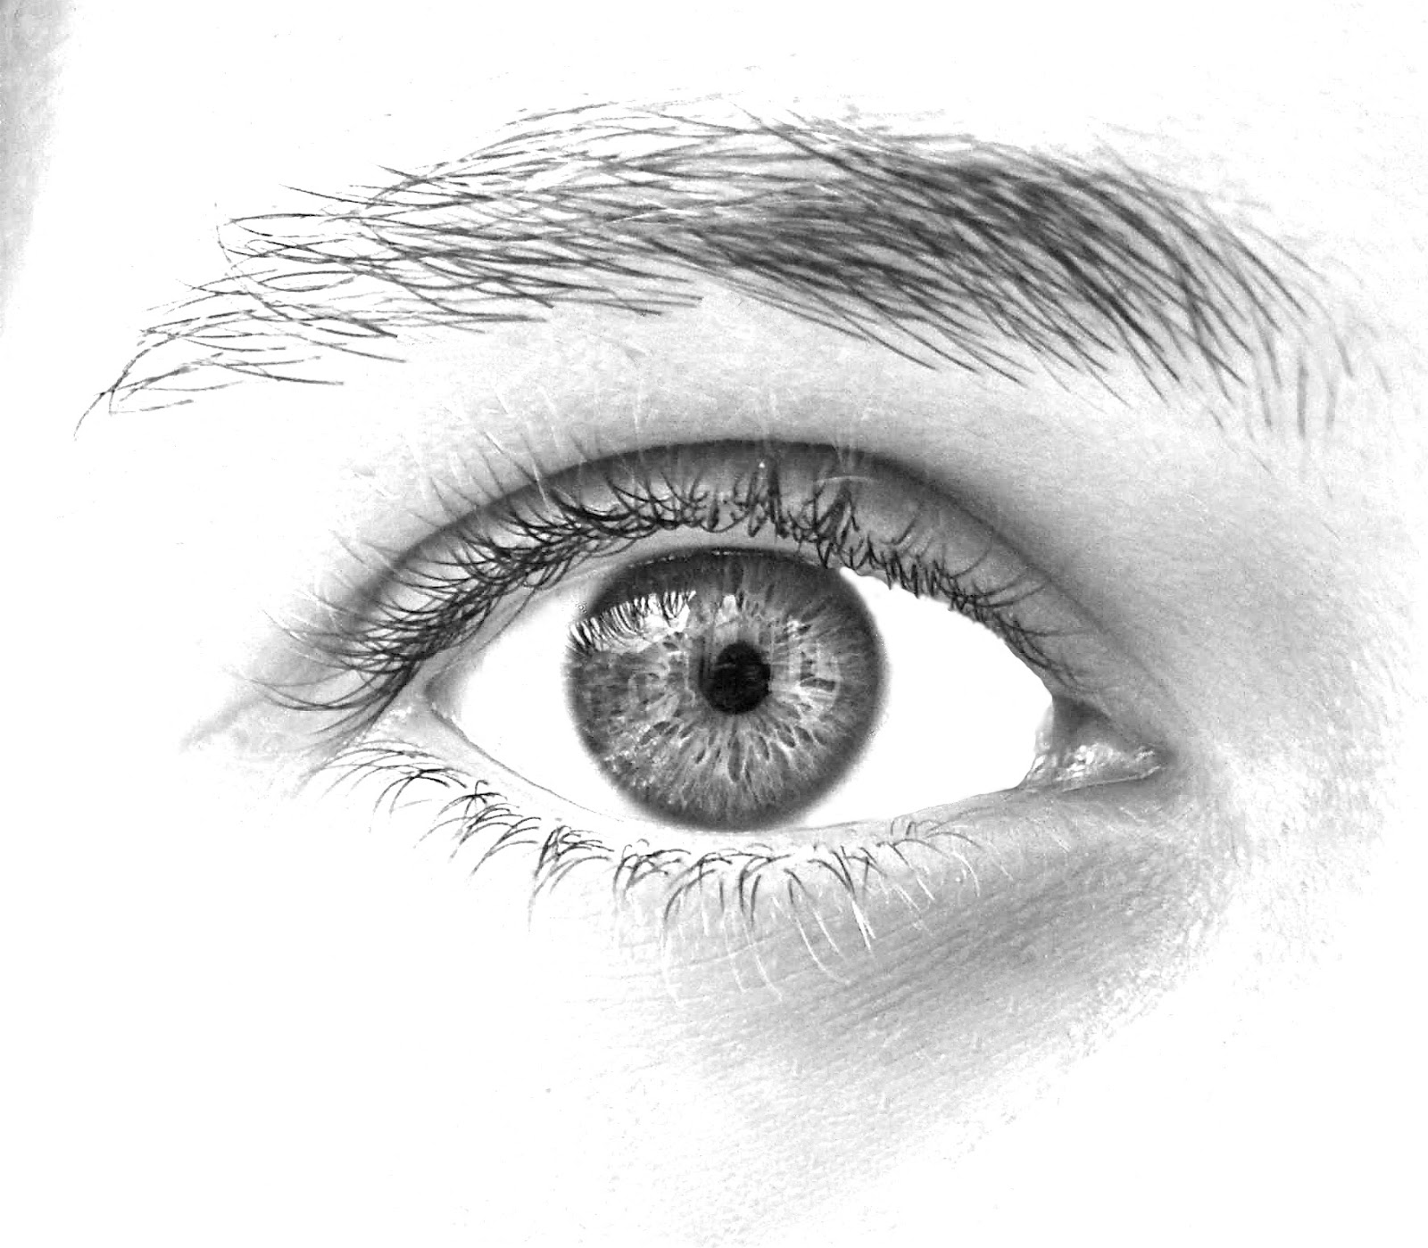
Pour tenter de regarder cette expérience avec un œil différent…

Slide 7
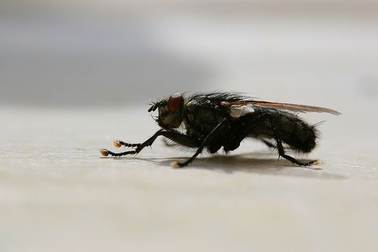
Je vais donc me regarder travailler comme si j’étais à la place d’une mouche au plafond
BZZ BZZ BZZ

Slide 8
Mise en mots d’une situation pratique

Slide 9
Choisir une situation: Comment émerge-t-elle? (45’)
Individuellement, notez quelques éléments clés de la situation
Par groupe de 3
Chaque personne du groupe:
Décrit son contexte
Raconte la situation/événement
Donne les informations nécessaires à la bonne compréhension
Dit ce que cette situation lui fait (émotions, résonances)
Pose une question
Les autres personnes du groupe questionnent pour bien comprendre la situation
Notes:
9h15-10h00 travail en groupe
Pause
Debrief

Slide 10
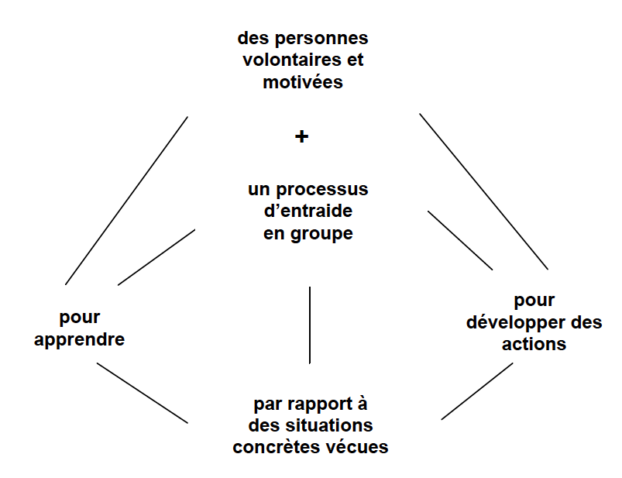
L’Analyse de Pratiques Professionnelles
De manière résumée, une analyse de pratique fonctionne selon le principe d’un accompagnement mutuel (chaque participant·e peut bénéficier de l’accompagnement en groupe de tous les autres participant·e·s).
Source: Marc Thiébaud (2002)
Notes:
10h15

Slide 11


Le point de départ d’une Analyse de Pratique
Une situation professionnelle vécue et qui continue de vous habiter sous forme de questionnement, de doute, d’émotions, de réflexions.

Slide 12
Cette situation :
… est passée et a été vécue réellement par vous dans le contexte professionnel
… est « vivante » (pistes d’action possibles)
vous met dans un état d’insatisfaction / vous questionne dans votre pratique / vous fait réfléchir ou douter / vous touche émotionnellement...
n’est donc pas un cas général ni une situation dont vous avez entendu parler sans l’avoir vécue.
n’est pas une situation imaginaire ou quelque chose qui pourrait arriver…
Choix de la situation

Slide 13
Ecriture de la situation
Faire le récit de ce qui s’est passé dans cette situation, d’en raconter le déroulement à des personnes qui n’étaient pas présentes.
Commencez par décrire le contexte (institution / mission / équipe / bénéficiaires)
… puis racontez le déroulement de ce qui s’est passé. Aidez-vous des questions : Où ? Quand ? Qui était présent / impliqué ? Qu’est-ce qui s’est passé ? De quelle façon cela s’est-il passé ? Comment cela s’est-il terminé ? Comment l’ai-je vécu ?
Ecrivez votre récit à la 1ère personne : « Je »
Racontez les faits
Parlez de vos ressentis / émotions / interprétations.
A la fin de votre texte, cernez ce qui vous questionne, vous touche, vous habite aujourd’hui dans cette situation. Faites état de vos questionnements multiples.
Notes:
10h30-11h00 écriture de la situation
11h00-11h30: échange en binôme 15’-15’

Slide 14
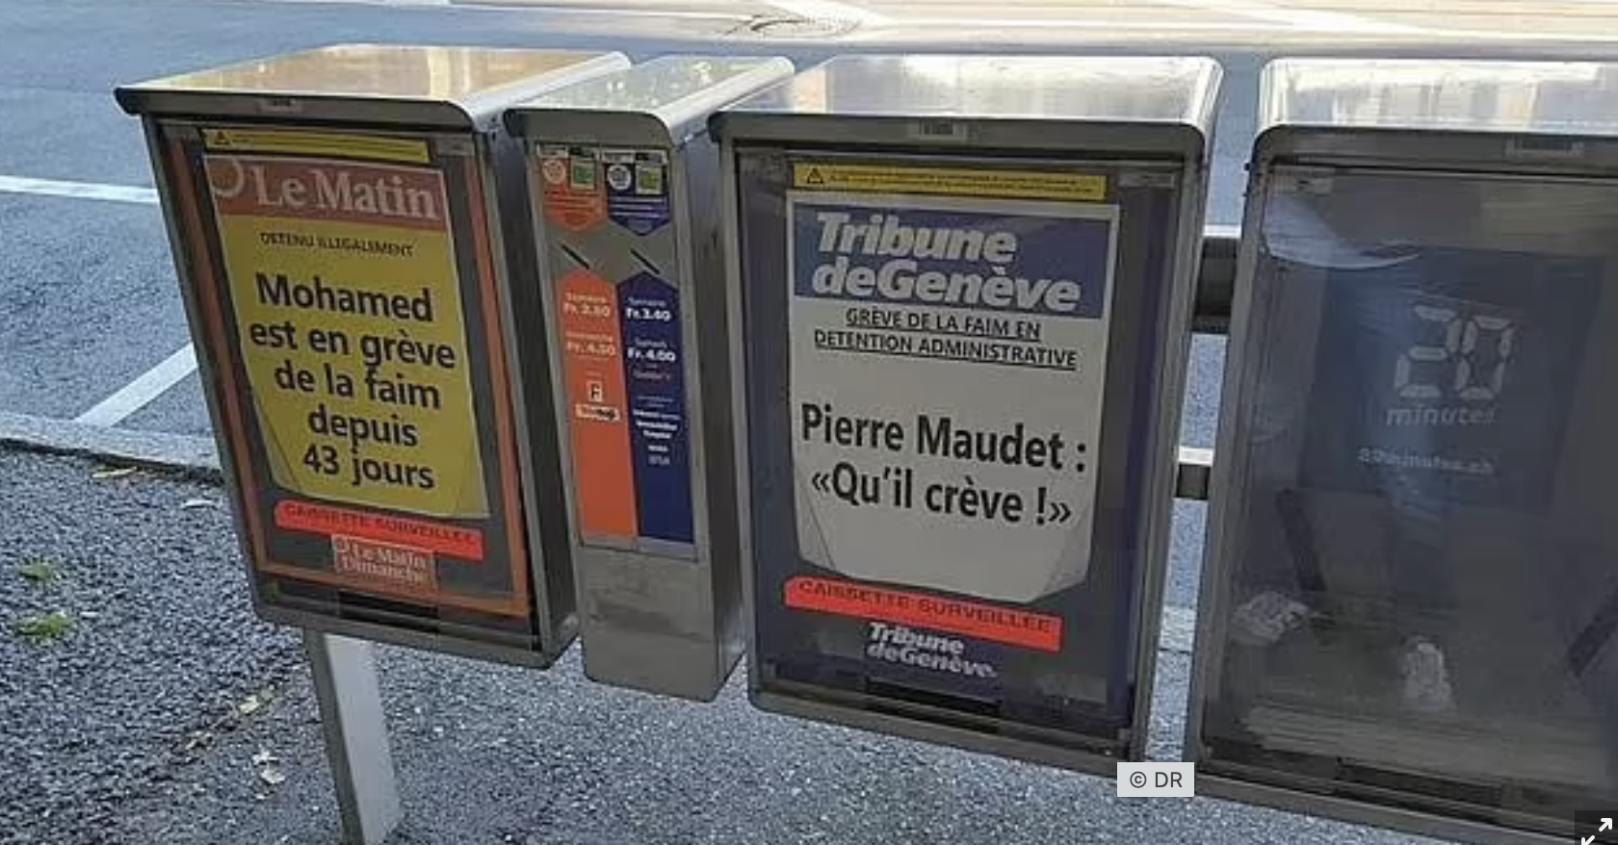
Et si vous lui donniez un titre?
Notes:
11h30
Titre + conclusion

